Slide 1

例
必攻試題
1
2
3
4

Slide 2

例
右圖共有多少條對稱軸？
答
畫出所有對稱軸。
右圖共有2條對稱軸。

Slide 3
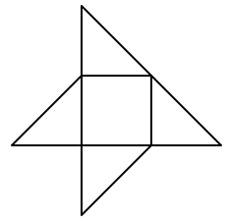
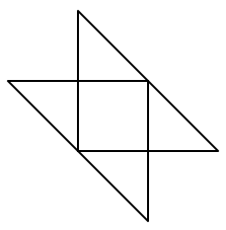
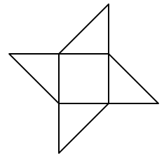
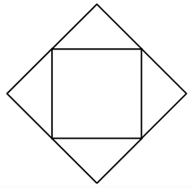
1.
下列哪一個圖形有最多條對稱軸？
(2019年題型)
A. B.
1條
2條
C. D.
0條
4條
D
✓

Slide 4
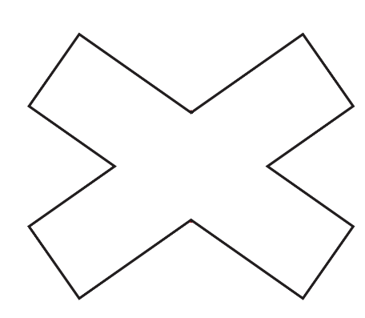
2.
最多可畫出2條對稱軸。
上圖最多可畫出多少條對稱軸？
(2016年題型)
A. 1 B. 2
C. 3 D. 4
B

Slide 5
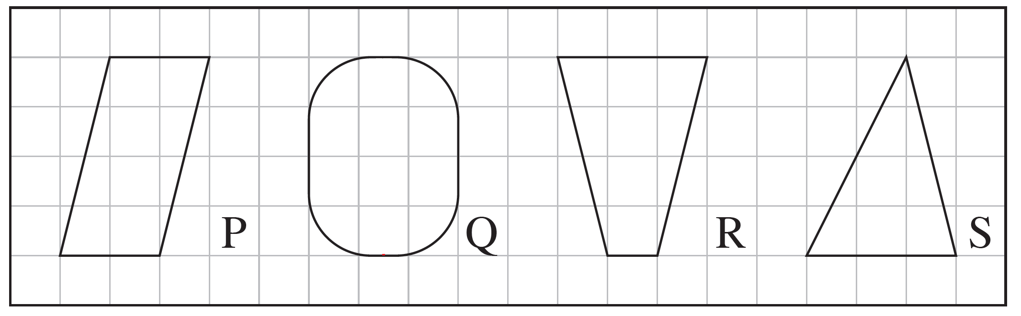
3.
0條
2條
1條
0條
以上哪些圖形有對稱軸？
(2015年題型)
A. P和Q B. Q和R
C. R和S D. P和R
B
依次找出各圖是否有對稱軸。
只有Q和R有對稱軸。

Slide 6

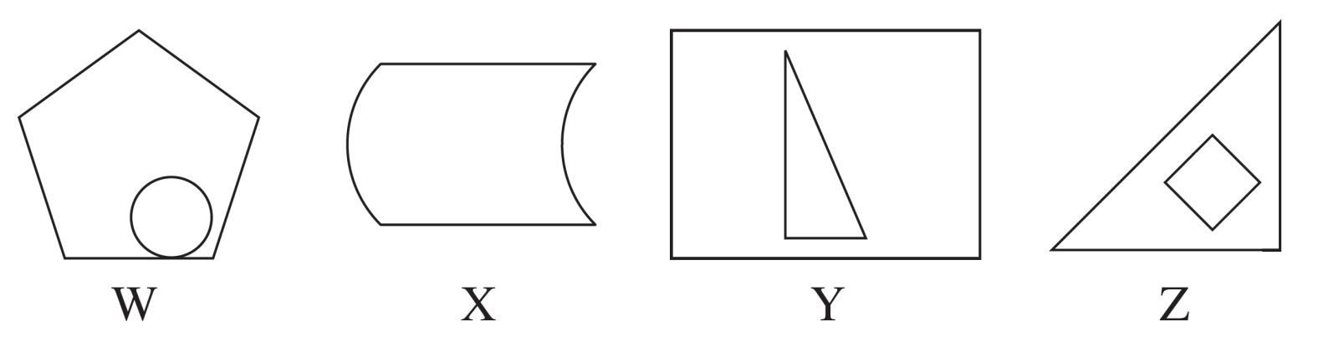
4.
0條
1條
0條
1條
以上哪些圖形沒有對稱軸？
(2015年題型)
A. W和Y B. X和Y
C. W和Z D. X和Z
A
W和Y沒有對稱軸。

Slide 7
本特訓完

